Slide 1
Руководитель
Фигурина Галина Рихардовна
Педагог дополнительного образования МБУ ДО ДЭБЦ
Мастер класс «кукла мотанка «КОЛОКОЛЬЧИК»»

Slide 2
Издавна тряпичная кукла была неотъемлемым атрибутом не только каждой семьи на Руси, но и каждого отдельного человека. Она сопровождала человека с рождения. Тряпичные куклы начали изготавливаться более пяти тысяч лет тому назад. Такие куклы можно найти в любой стране. Это была не просто игрушка. Считалось, что она защищала человека от неприятностей и бед. Такие исследователи, как А.Найден, Л.Тимошенко считают, что истоки куклы - мотанки – в трипольской культуре. Так, в основе своей головы она имеет скрученную сваргу, которая является основным мотивом на трипольских глиняных изделиях. Сварга символизирует движение и развитие Вселенной. Само слово «развитие» содержит образ витка: в процессе развития чего-либо как бы распространяются витки.
Сегодня мы выполним куклу из ткани в основе которой лежит лоскут в форме круга

Slide 3
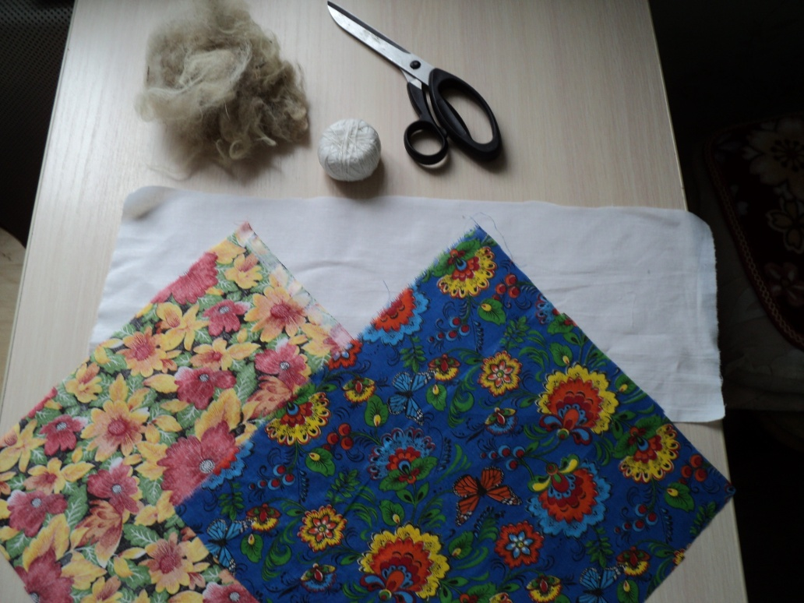
Необходимые материалы и инструменты
Дом в городе Кыштым
1.Ножницы (раньше лоскут рвали, но данную куклу невозможно выполнить без ножниц)
2.Прочная нить (можно хлопковая, можно льняная, но нельзя использовать синтетическую шелковую нить потому что она не держит узел)
3.Лоскут: белый для головы и рубашки, цветные (двух расцветок)
4.Кудель или любой мягий материал для наполнения головы куклы

Slide 4
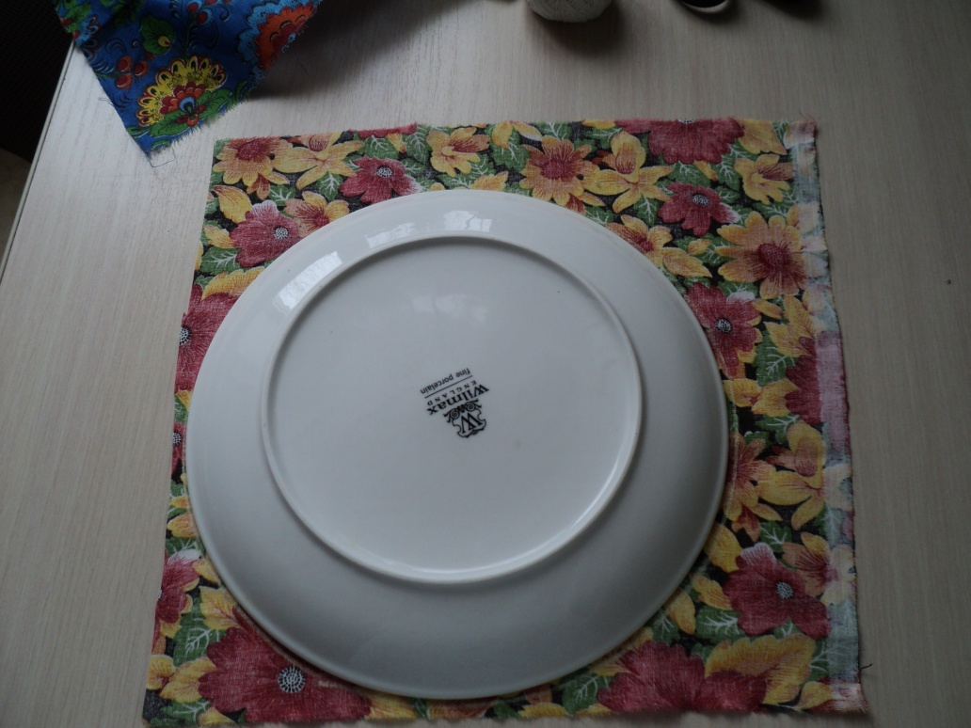
Шаг первый
Для того чтобы круг очертить на ткани можно воспользоваться блюдцем или тарелкой. Так разметить материал легче, поскольку тарелка прижимает ткань.

Slide 5
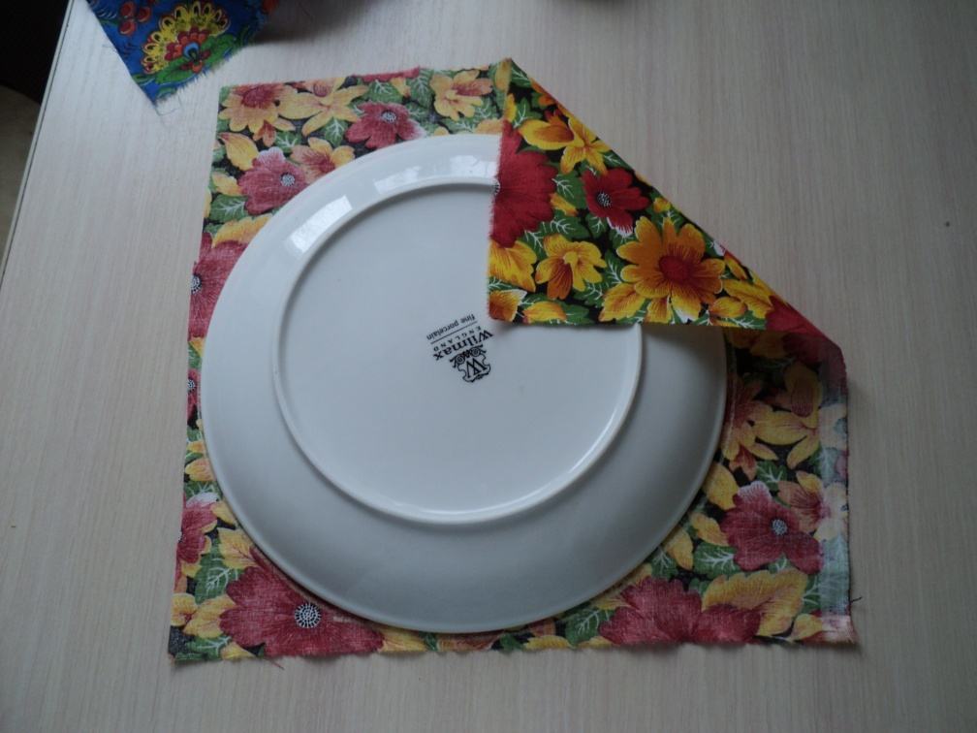
Экономим каждый клочок ткани
Старайтесь экономить ткань. Разместите тарелку так, чтобы она не находилась в центре, сдвиньте предельно к одному углу. Оставшиеся лоскутки пригодятся.

Slide 6
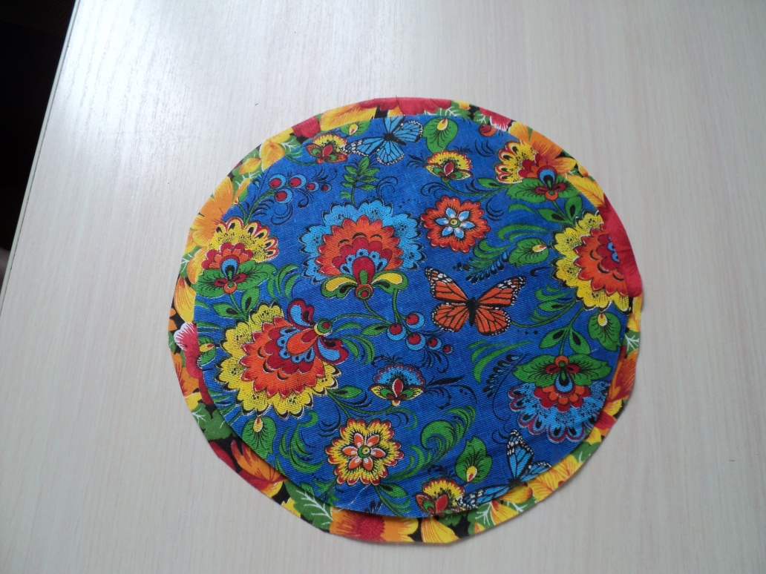
Вырезали круги из ткани
Шаг второй
Наличник дома город кыштым
Можно использовать не два, а большее количество лоскутков, но каждый последующий должен быть меньшим радиусом, для того, чтобы быть заметнным в готовой игрушке.

Slide 7
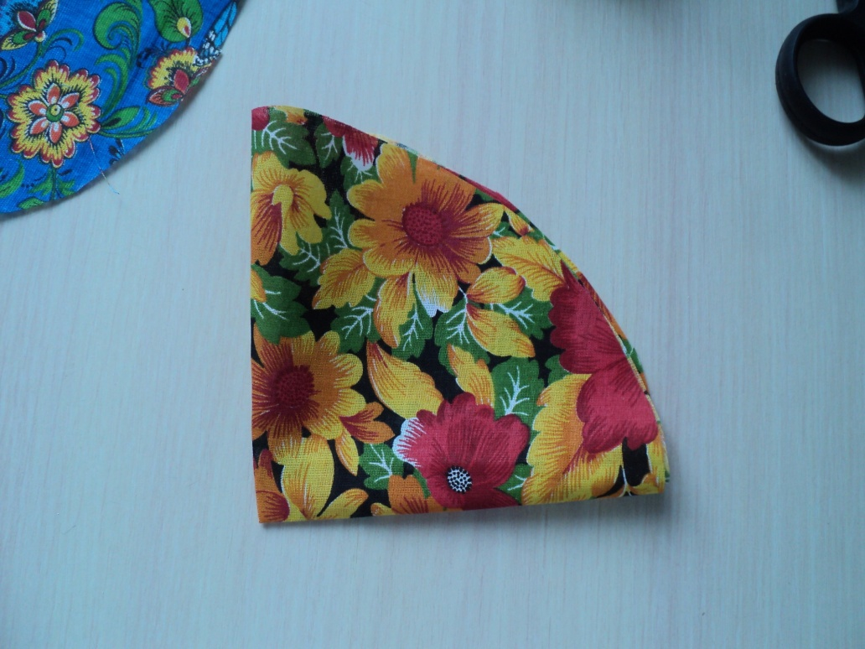
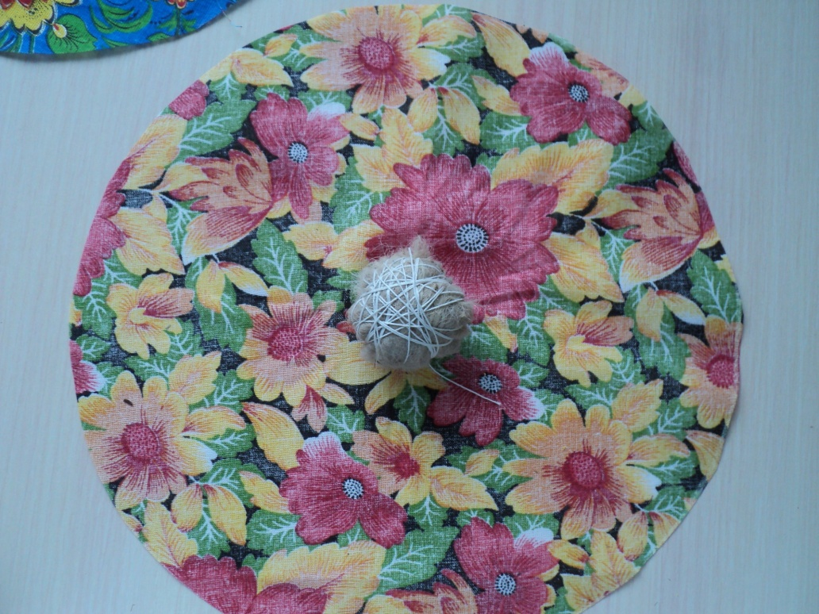
Шаг третий
Находим середину круга
Располагаем в центре наполнитель для головы куклы

Slide 8
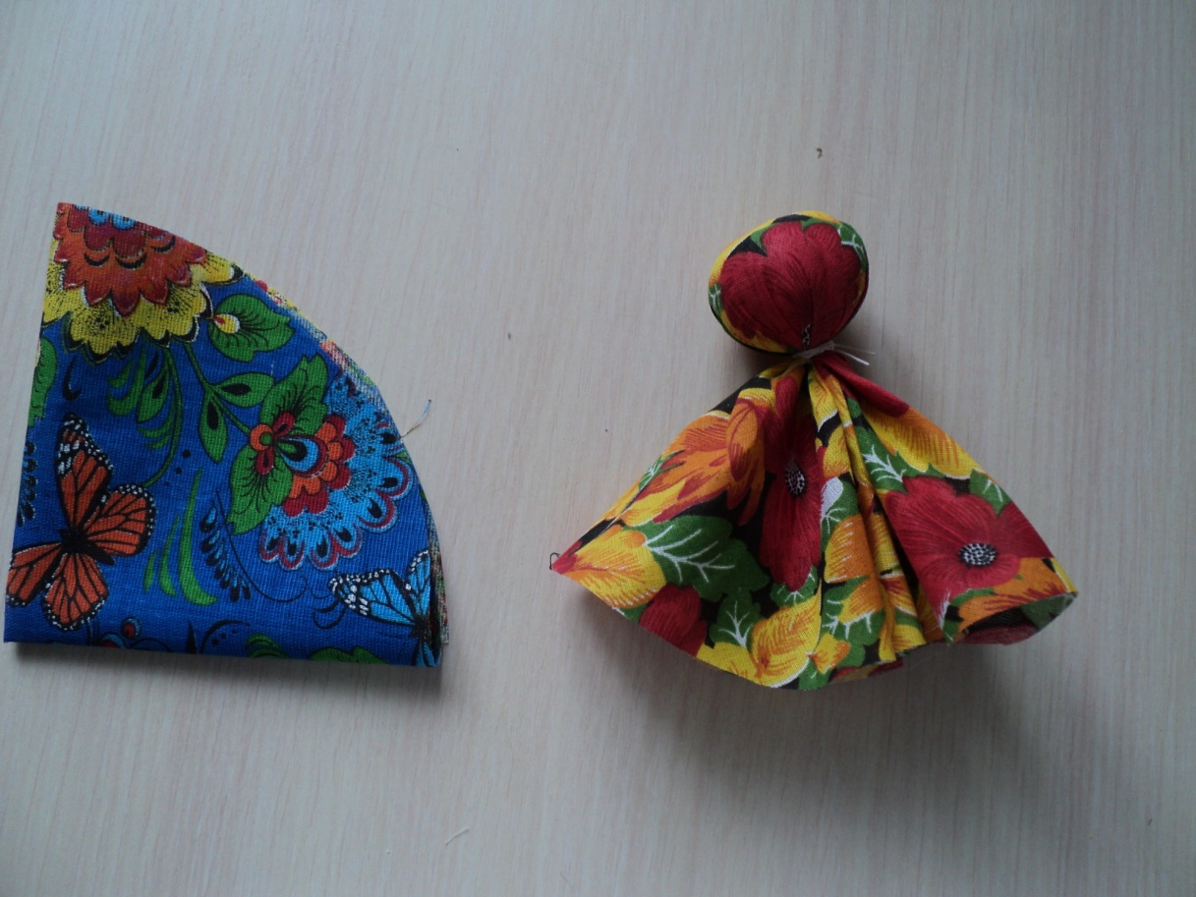
Круг большего радиуса используем первым и формируем голову, обматываем и закрепляем

Slide 9
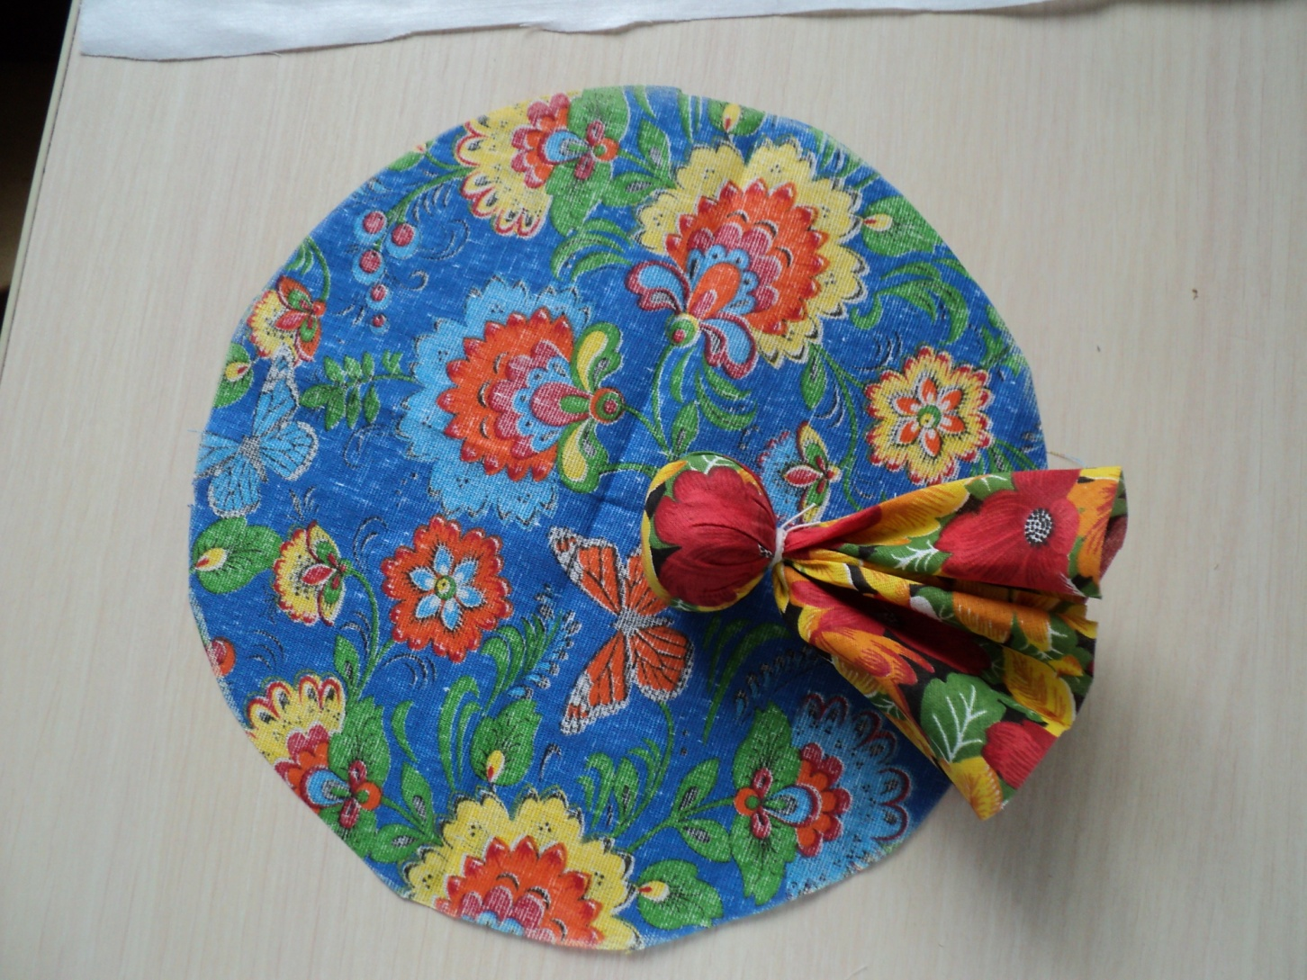
Очень аккуратно размещаем по середине второго лоскута»заготовку» куклы

Slide 10
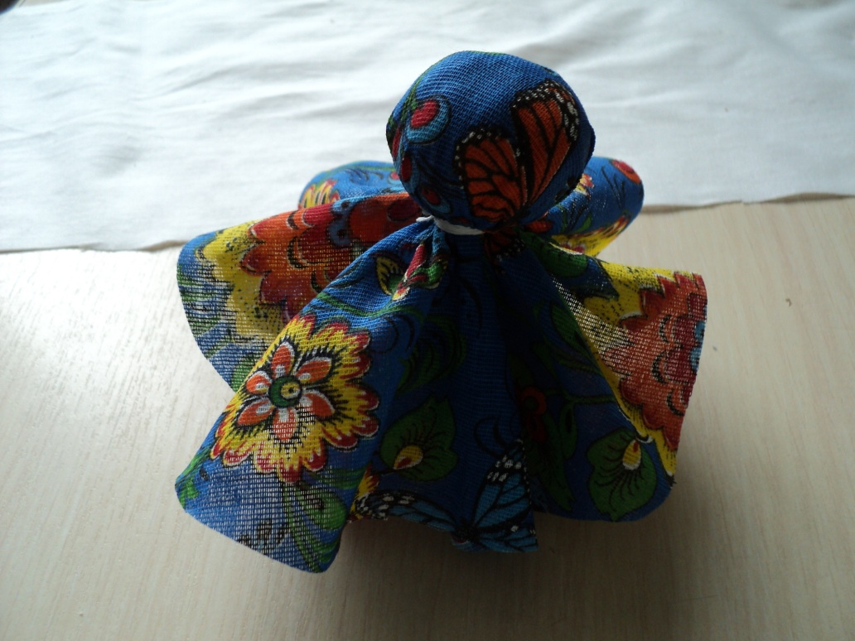
Шаг четвертый
Аккуратно расправляем складки, закрепляем лоскут и следим, чтобы относительно края «нижней» юбочки ткань располагалась на одинаковом расстоянии

Slide 11
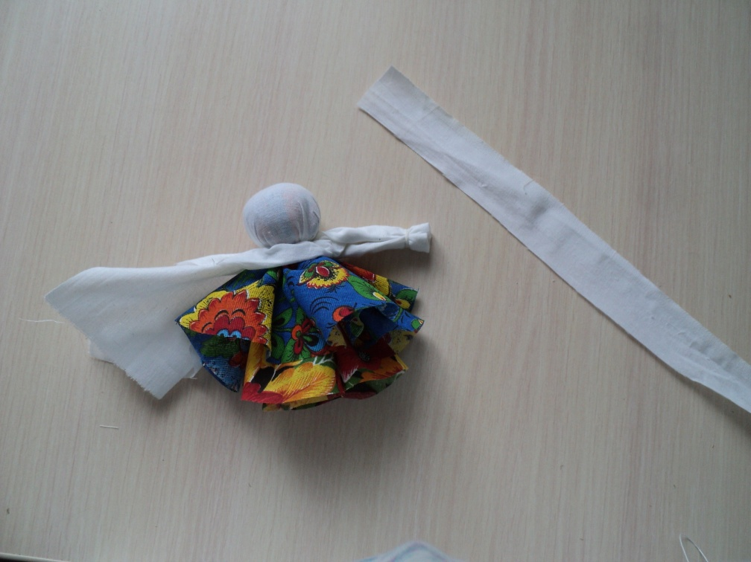
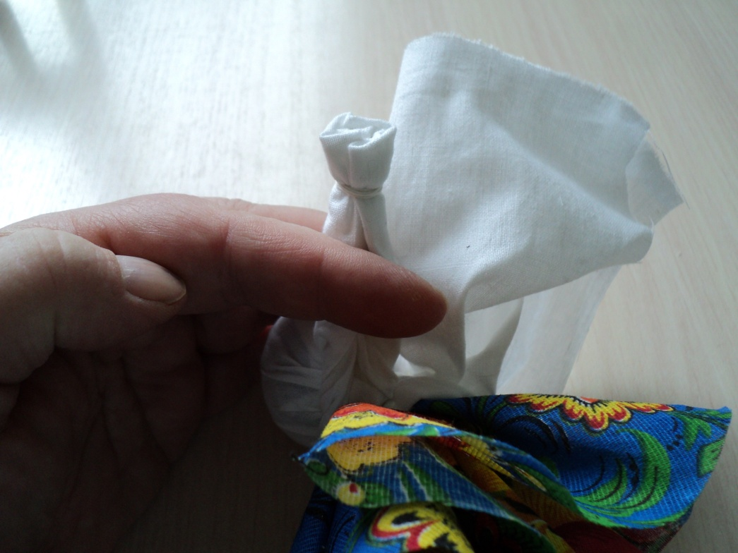
Выполняем из белого лоскута голову и ручки

Slide 12
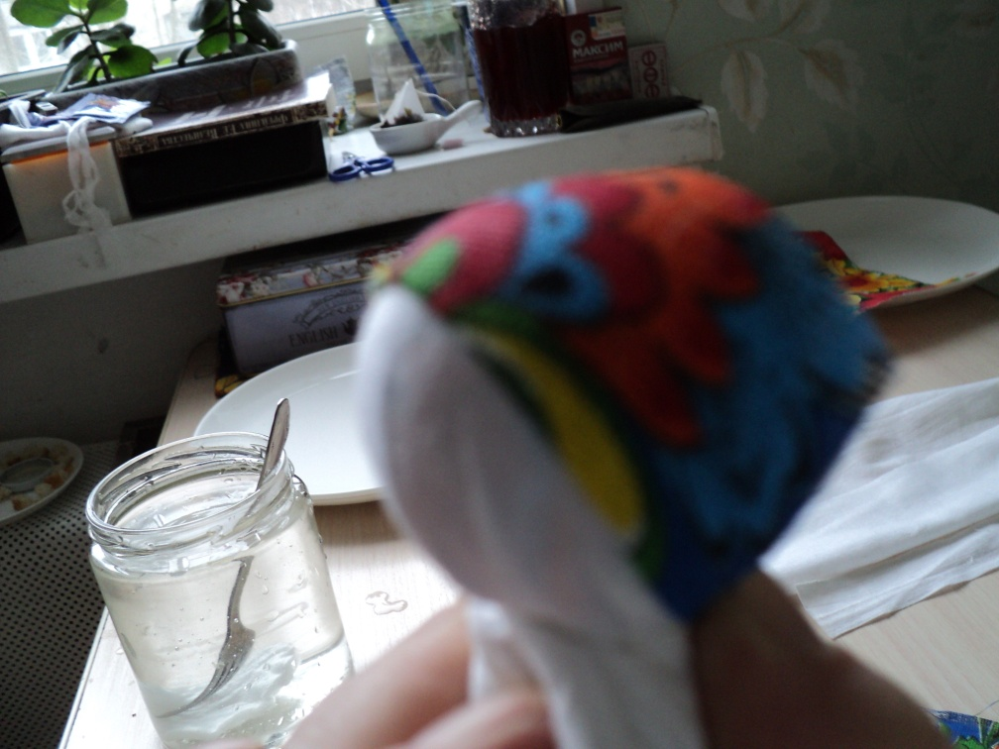
Украшаем и наряжаем куклу
Можно не просто повязать платок, но под него повязать повойник, подшить край юбочек кружевом или украсить тесьмой.
Следуя традициям нельзя рисовать или вышивать кукле глаза, но если у вас не обрядовая кукла, а в каком то смысле авторская, то можно не сдерживать полет вашей фантазии.
****маленькая хитрость – узлки будут завязываться легче и крепче, если смочить узел каплей воды ****

Slide 13
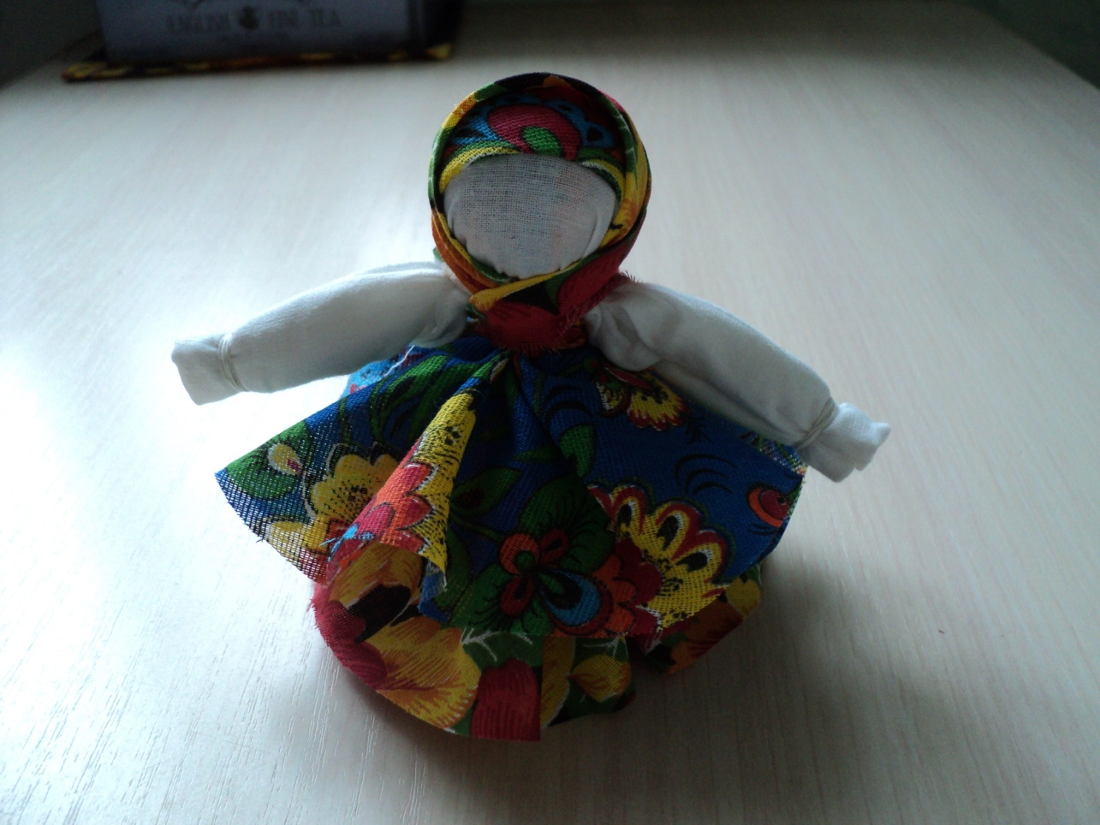
Спасибо за сотрудничество
Теперь, после того как вы замотали нитки закрепляя голову, ручки, вы понимаете почему эти куклы называют мотанками.
Кукла получается очень милой, ее приятно подарить, ведь она хранит ваше старание и доброту.

